Slide 1


PROBLEM SOLVING AND SEARCH
Sukmawati NE Informatika, Undip

Slide 2
CONTENTS
Problem Solving Agent
Representasi Masalah : State Space
Pencarian Solusi : Search
Search Strategies

Slide 3

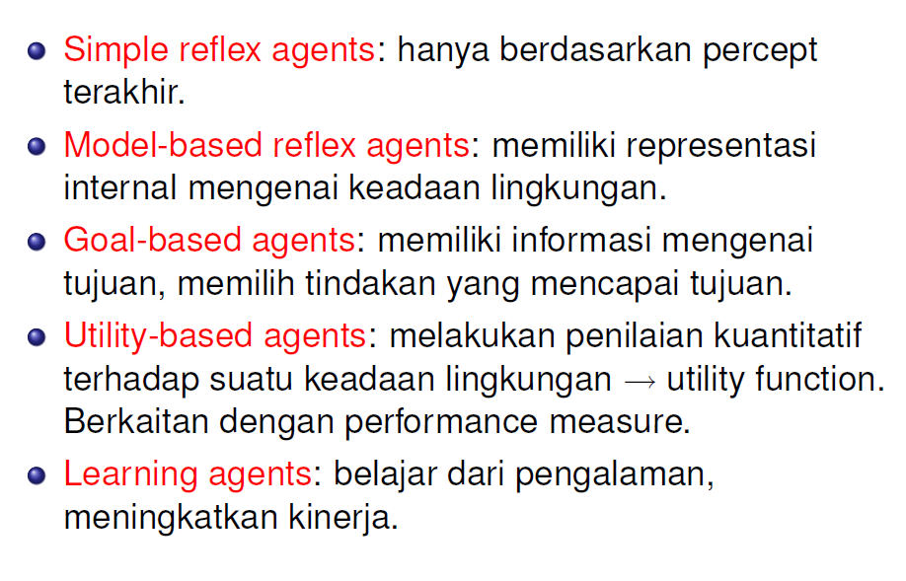
INGAT KEMBALI : JENIS-JENIS AGENT

Slide 4
PROBLEM-SOLVING AGENT
Problem Solving Agent merupakan salah satu jenis dari Goal-based Agent
Goal-based agent: memiliki tujuan, memungkinkannya evaluasi tindakan dan memilih yang terbaik.
Problem-solving agent menghasilkan solusi dalam bentuk serangkaian tindakan yang diambil untuk mencapai tujuan.
Apa problem-nya? Apa solution-nya?

Slide 5









PROBLEM-SOLVING AGENT
sensors
?
environment
agent
actuators

Slide 6









PROBLEM-SOLVING AGENT
sensors
?
environment
agent
actuators
Formulate Goal
Formulate Problem
States
Actions
Find Solution

Slide 7
MEKANISME KERJA PROBLEM-SOLVING
AGENT
Perumusan tujuan (goal formulation):
Tentukan tujuan yang ingin dicapai
Perumusan masalah (problem formulation):
Tentukan keadaan (state) dan tindakan (action) yang dipertimbangkan dalam mencapai tujuan
Pencarian solusi masalah (searching):
Tentukan rangkaian tindakan yang perlu diambil untuk mencapai
tujuan
Pelaksanaan solusi (execution):
Laksanakan rangkaian tindakan yang sudah ditentukan di tahap sebelumnya

Slide 8
PROBLEM-SOLVING AGENT PROGRAM
Function Simple-Problem-Solving-Agent( percept ) returns action
Inputs: percept
Static: seq
state goal problem
a percept
an action sequence initially empty
some description of the current world
a goal, initially null a problem formulation
state <- UPDATE-STATE( state, percept )
if seq is empty then do
goal <- FORMULATE-GOAL( state )
problem <- FORMULATE-PROBLEM( state, goal ) seq <- SEARCH( problem )
action <- RECOMMENDATION ( seq )
seq <- REMAINDER( seq )
return action
# SEARCH
# SOLUTION
# EXECUTION
8

Slide 9
SIFAT PROBLEM-SOLVING AGENT
Biasanya problem-solving agent mengasumsikan bahwa environment-nya:
Fully observable :
Agent mengetahui initial state
Deterministic :
Agent dapat merencanakan sejumlah action sedemikian hingga masing- masing action tersebut diawali dengan sebuah state penghubung
Sequential :
Terurut
Static :
Rencana yang disusun relatif sama
Discrete :
Agent memiliki pilihan yang berhingga

Slide 10
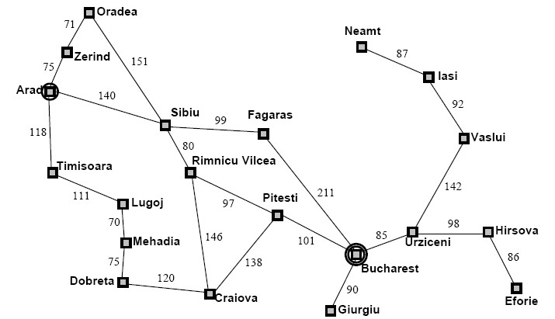
CONTOH : TURIS DI RUMANIA
Suatu “tourist agent” yang sedang berlibur di Rumania, kini berada di Arad. Besok, dia harus terbang dari bandara Bucharest.

Slide 11
CONTOH : TURIS DI RUMANIA
Perumusan tujuan:
berada di Bucharest
Perumusan masalah:
Tindakan (action): menyetir dari kota ke kota
Keadaan (state): kota-kota di Rumania
Pencarian solusi:
rangkaian kota yang dituju,
mis: Arad, Sibiu, Fagaras, Bucharest

Slide 12
REPRESENTASI MASALAH : STATE SPACE
State Space (Ruang Keadaaan):
Suatu Ruang yang berisi semua keadaan yang mungkin
Untuk mendeskripsikan masalah :
Initial State
Actions and Successor Function
Goal test
Path Cost

Slide 13
REPRESENTASI MASALAH : STATE SPACE
Initial state:
keadaan awal di mana si agent mulai,
mis: BeradaDi(Arad)
Possible actions:
tindakan yang dapat dilakukan si agent,
mis: Nyetir (Arad, Zerind).
Sebuah successor function S menentukan untuk suatu state X, himpunan tindakan yang mungkin diambil beserta state yang dihasilkan. Contoh:
X = BeradaDi(Arad)
S(X) = {< Nyetir (Arad, Zerind), BeradaDi(Zerind) >, ...}
Initial state dan successor function mendefinisikan state space:
himpunan semua state yang dapat dicapai dari initial state.
Dapat direpresentasikan sebagai graph.
Path dalam state space adalah serangkaian state (dihubungkan serangkaian action)

Slide 14
MENELUSURI SEBUAH STATE SPACE
Goal test: penentuan apakah suatu state adalah tujuan yang ingin dicapai.
Eksplisit: himpunan goal state, mis: {BeradaDi(Bucharest)}.
Implisit: deskripsi tujuan, mis: dalam catur ➔ skak mat.
Path cost function: sebuah fungsi yang memberikan nilai numerik terhadap setiap path. Fungsi ini merefleksikan performance measure si agent.
Asumsi path cost function = Σ step cost: cost action a dari state x ke y: c(x, a, y).
Sebuah solusi adalah path dari initial state ke goal state.
Sebuah solusi optimal adalah solusi dengan path cost function minimal.

Slide 15
CONTOH : PENUANGAN AIR DI TEKO
Diberikan dua buah teko berkapasitas 4 galon (teko A)dan 3 galon (teko B) (tanpa skala ukuran).
Bagaimana mendapatkan tepat 2 galon pada teko A tersebut?

Slide 16
CONTOH : PENUANGAN AIR DI TEKO
Initial state:
Teko dalam kondisi kosong
Direpresentasikan dalam pasangan ( 0 , 0 )
Goal state:
Teko A berisi 2 galon
Direpresentasikan ( 2 , y )
Path cost:
Asumsikan step cost sama untuk setiap actionnya
Misalkan bernilai 1 setiap langkahnya
Path cost adalah jumlah step costs
16

Slide 17
CONTOH : PENUANGAN AIR DI TEKO
Actions and Successor Function
Mengisi Teko
(x , y) -> (4 , y)
(x , y) -> (x , 3)
Mengosongkan teko
(x , y) -> (0 , y)
(x , y) -> (x , 0)
# Mengisi teko A
# Mengisi teko B
# Mengosongkan teko A
# Mengosongkan teko B
Menuangkan isi satu teko ke teko lainnya
(x , y) -> (0 , x+y) or (x+y-3, 3) # Menuangkan seluruh air dari teko A ke teko B atau Menuangkan air dari teko A ke teko B sampai teko B penuh
(x , y) -> (x+y , 0) or (4, x+y-4) # Menuangkan seluruh air dari teko B ke teko A atau Menuangkan air dari teko B ke teko A sampai teko A penuh
17

Slide 18
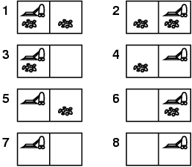
CONTOH : VACUUMCLEANER WORLD
Vacuum Cleaner Agent yang bertugas membersihkan debu dilantai. Misalkan di berikan world states sebagai berikut:
Ada 2 jenis :
Single-state Problem
Start in #5
Solution : [Kanan, Bersih]
Multiple-state Problem
Start in {1,2,3,4,5,6,7,8}
Olution : [Kanan, Bersih, Kiri, Bersih]

Slide 19
CONTOH : VACUUMCLEANER WORLD
States?
Actions?
Goal test?
Path cost?

Slide 20
CONTOH : VACUUMCLEANER WORLD
States : Lokasi Agent dan Status Debu
Actions: Ke Kanan (R), Ke Kiri (L), Bersihkan/Sedot (S)
Goal test: Tidak ada debu di semua lokasi
Path cost: 1 per action

Slide 21
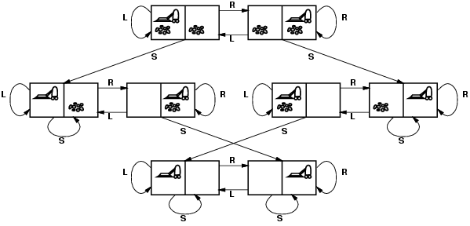
VACUUM WORLD STATE SPACE GRAPH
Successor function mendefinisikan state space sbb:

Slide 22
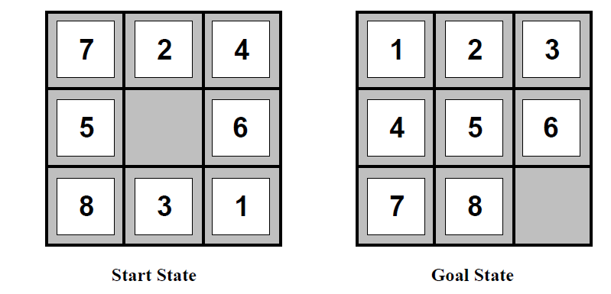
CONTOH : 8 - PUZZLE
States?
Actions?
Goal test?
Path cost?

Slide 23
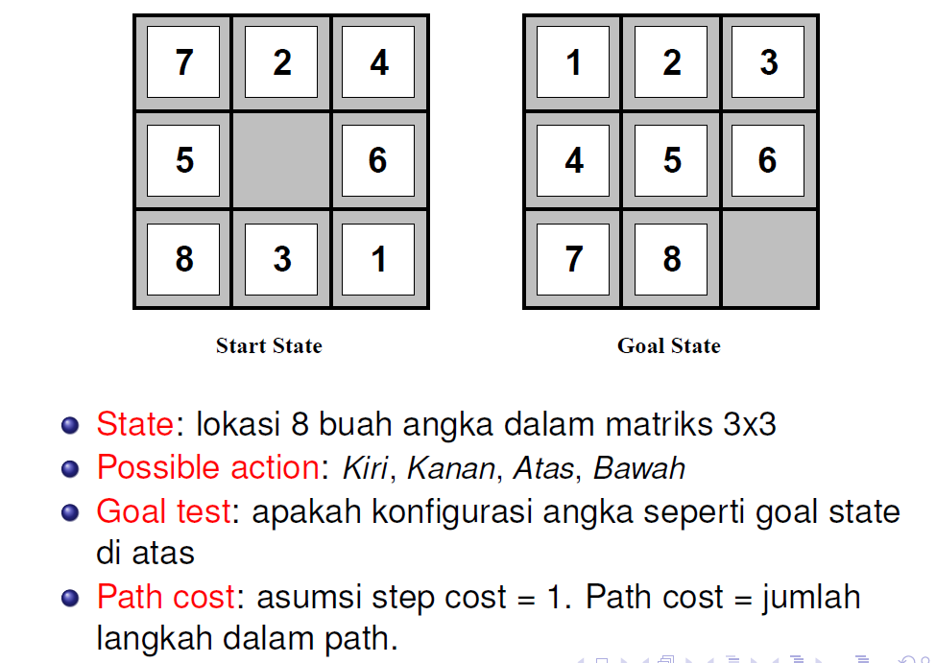
CONTOH : 8 - PUZZLE

Slide 24
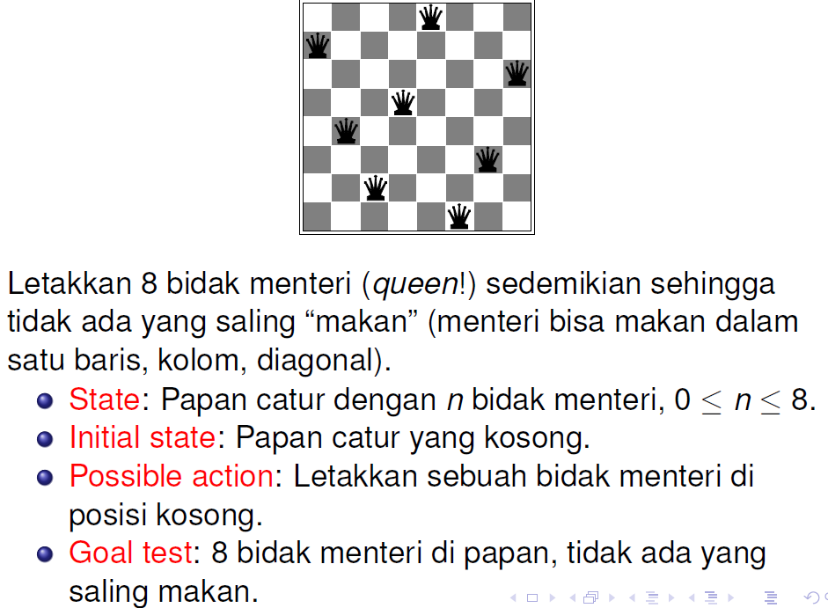
CONTOH : 8-QUEENS PROBLEM

Slide 26
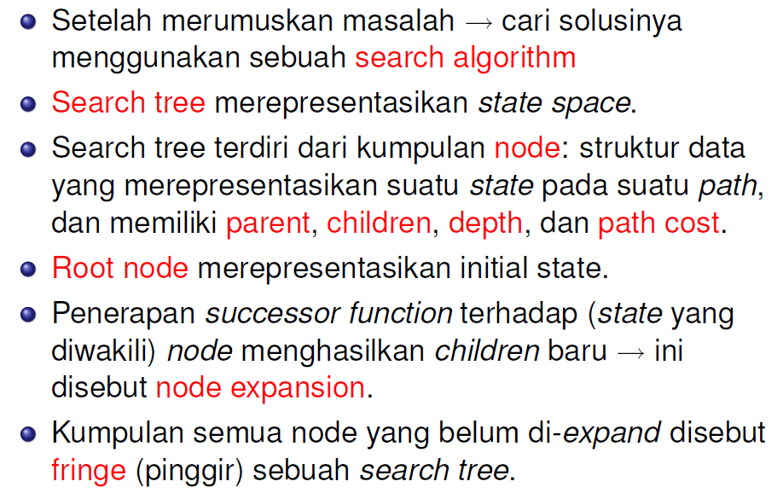
PENCARIAN SOLUSI : SEARCH
Mencari Solusi dapat melalui Search Tree

Slide 27
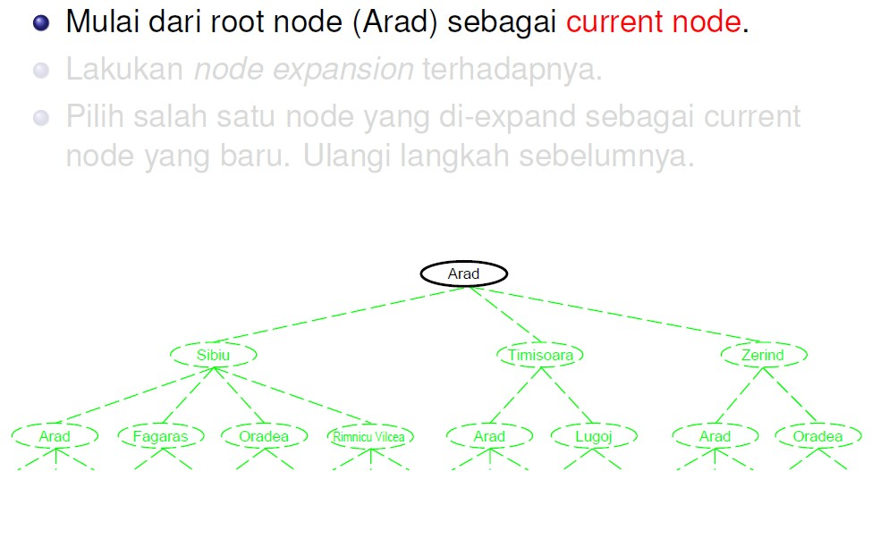
CONTOH PENELUSURAN SEARCH TREE
Masalah : Turis Rumania

Slide 28
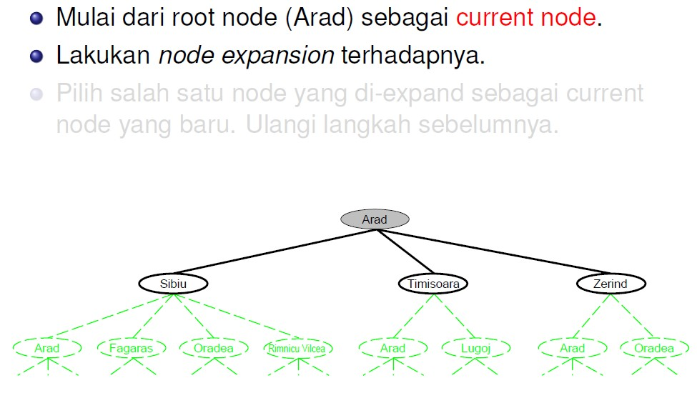
CONTOH PENELUSURAN SEARCH TREE
Masalah : Turis Rumania

Slide 29
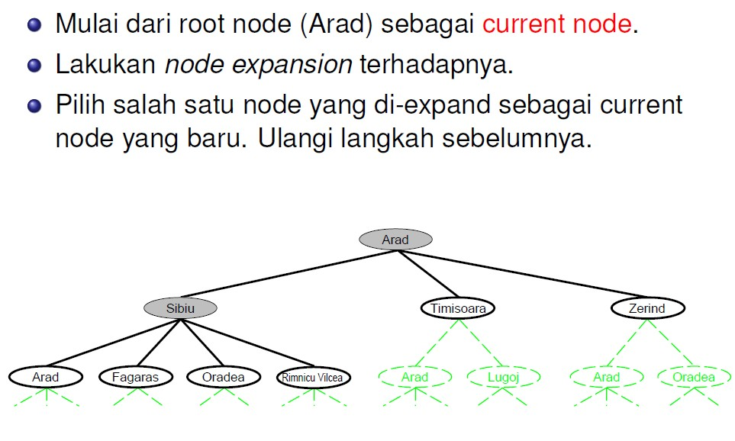
CONTOH PENELUSURAN SEARCH TREE
Masalah : Turis Rumania

Slide 30
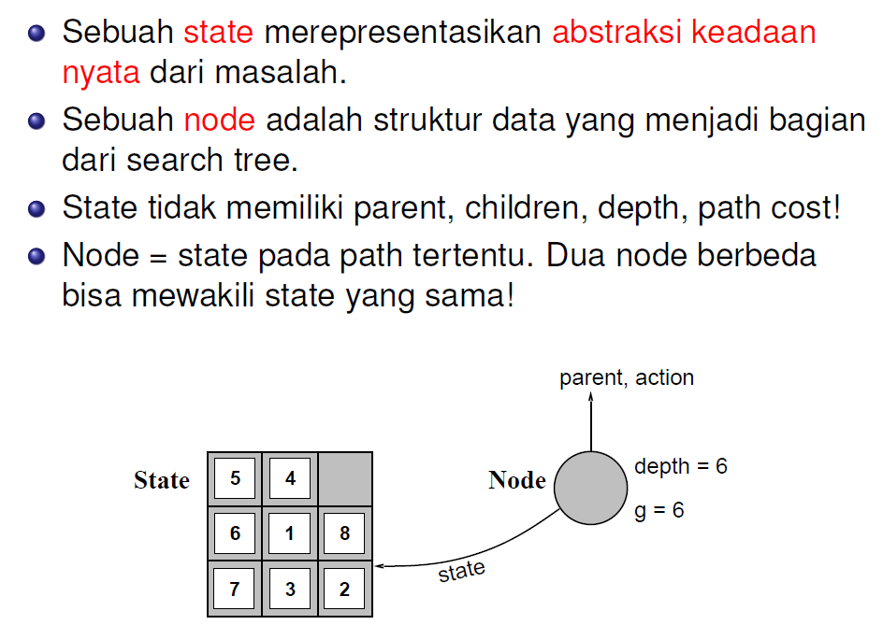
STATE VS NODE

Slide 31
LATIHAN
Bagaimana solusi dari masalah penuangan air pada teko?

Slide 32
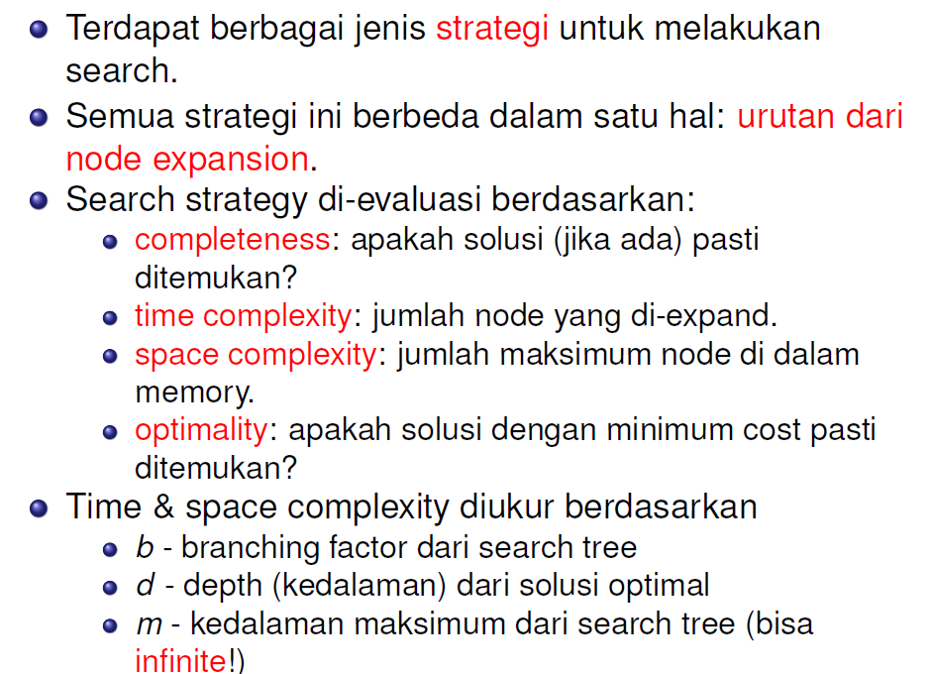
STRATEGI PENCARIAN

Slide 33
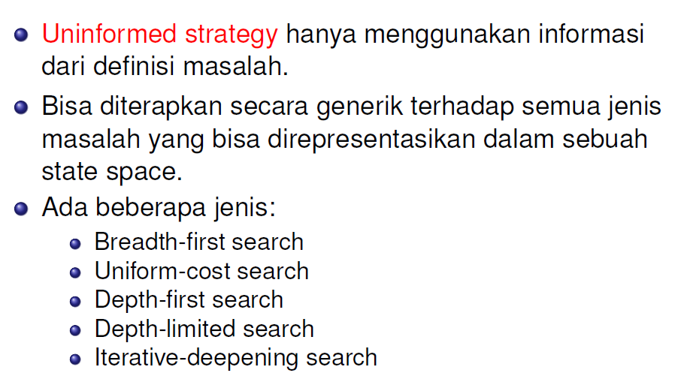
UNINFORMED SEARCH STRATEGIES
DIPELAJARI NEXT MINGGU DEPAN!!!

Slide 34
SOAL-SOAL LATIHAN
Definisikanlah Initial State, successor function, goal test, dan path cost function untuk masalah berikut:
Seekor monyet yang tingginya 3 kaki berada di dalam sebuah ruangan yang tingginya 8 kaki. Di dalam ruangan tersebut terdapat beberapa buah pisang yang dilekatkan ke langit- langit. Tentunya si monyet tadi ingin mendapatkan pisang- pisang tersebut. Untungnya, di dalam ruangan ini juga terdapat dua kardus besar yang masing-masing tingginya 3 kaki. Kardus ini dapat dipindahkan, ditumpuk, dan didaki oleh si monyet tadi.
Anda diberikan sebuah peta dua dimensi yang terdiri dari banyak wilayah, di antaranya ada yang saling berbatasan. Anda diberikan 4 buah pensil berwarna, dan diminta untuk mewarnai semua wilayah ini sedemikian sehingga tidak ada dua wilayah berbatasan yang berwarna sama.

Slide 35
SOAL-SOAL LATIHAN
Alkisah di sebuah penjara di daerah Jakarta Utara terdapat 3 orang polisi dan 3 orang narapidana. Ketika dilanda musibah banjir, keenam orang ini terpaksa dipindahkan ke suatu tempat lain menggunakan sebuah perahu karet. Perahu karet ini memiliki daya tampung maksimal 2 orang. Masalahnya, jika terjadi keadaan di mana jumlah narapidana melebihi jumlah polisi di suatu lokasi (baik itu di penjara lama, di dalam perahu karet, maupun di tempat yang baru), maka para napi akan mengeroyok para polisi!
(Asumsikan bahwa kalau tidak ada seorangpun polisi di suatu lokasi, meskipun ada banyak napi, mereka tidak akan berani kabur!).
Bagaimana caranya agar keenam orang ini bisa dipindahkan ke tempat yang baru
ini tanpa ada polisi yang dikeroyok?
(a) Definisikan masalahnya dengan jelas, seperti yang anda lakukan untuk masalah pada nomor (1) di atas.
(b) Cobalah gambarkan state space yang lengkap.
(c) Pilih sebuah strategi search dan gunakanlah untuk mencari sebuah solusi.

